Slide 1







MIRICOMPANY
[DB] 병원 예약관리
오윤석, 박예린

Slide 2



목차
1
2
ERD (Entity-Relationship Diagram)
테이블 구현 (DDL)
- 병원 예약 시스템의 개체와 관계 모델링
- 주요 엔티티: 환자, 의사, 예약 등
- ERD를 통한 시스템 구조 시각화
- DDL(Data Definition Language)
- CREATE TABLE 문을 이용한 테이블 생성
- 주요 테이블: 환자, 의사, 예약 테이블 등
- 제약 조건 및 관계 설정
3
테이블 활용
- DML(Data Manipulation Language) 활용
- SELECT 문으로 필요한 데이터 시각화

Slide 3

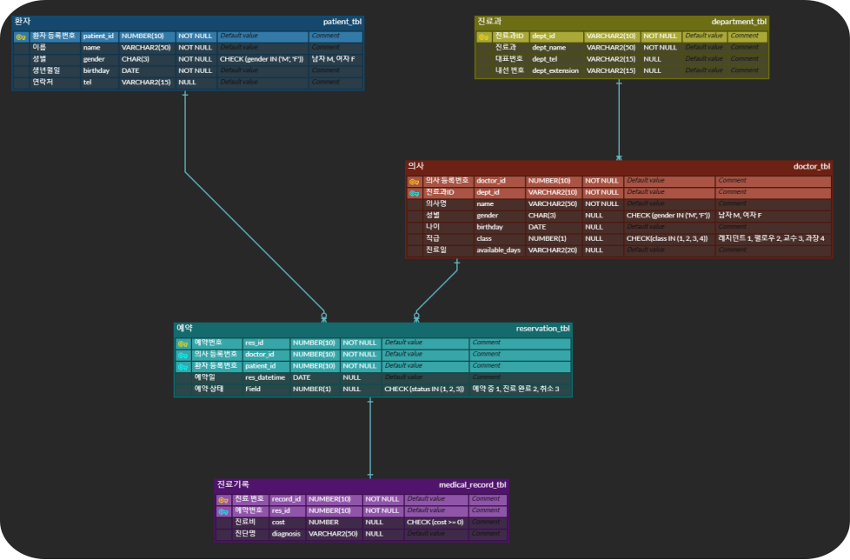
ERD
병원 예약관리 시스템 ERD
- 주요 엔티티:
1. 환자(patient_tbl)
2. 진료과(department_tbl)
3. 의사(doctor_tbl)
4. 예약(reservation_tbl)
5. 진료기록(medical_record_tbl)
- 주요 관계:
- 환자-예약: 1:N
- 의사-예약: 1:N
- 의사-진료과: N:1
- 예약-진료기록: 1:1

Slide 4


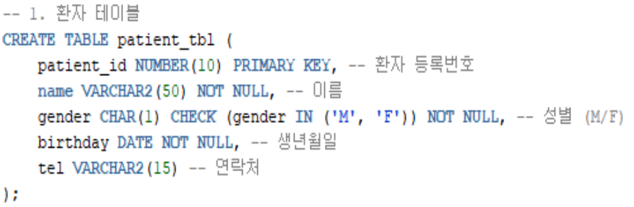
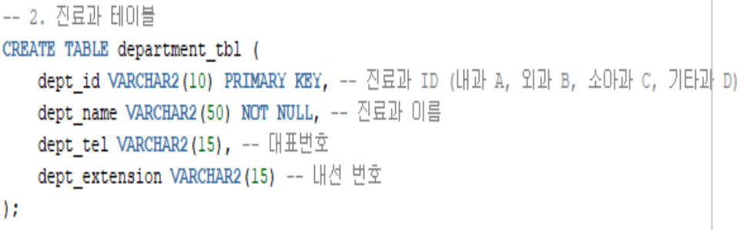
테이블 구현(DDL)
환자 테이블(patient_tbl)
컬럼명 | 컬럼ID | 타입/길이 | N/N | PK | FK | 제약조건
환자 등록번호 | patient_id | NUMBER(10) | O | O
이름 | name | VARCHAR2(50) | O
성별 | gender | CHAR(1) | O |  |  | 남성: M, 여성: F
생년월일 | birthday | DATE | O
연락처 | tel | VARCHAR2(15)
진료과 테이블(department_tbl)
컬럼명 | 컬럼ID | 타입/길이 | N/N | PK | FK | 제약조건
진료과 ID | dept_id | VARCHAR2(10) | O | O
진료과 | dept_name | VARCHAR2(50) | O
대표번호 | dept_tel | VARCHAR2(15)
내선번호 | dept_extension | VARCHAR2(15)

Slide 5

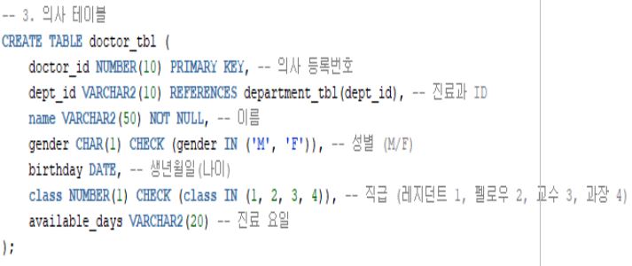
테이블 구현(DDL)
의사테이블(doctor_tbl)
컬럼명 | 컬럼ID | 타입/길이 | N/N | PK | FK | 제약조건
의사 등록번호 | doctor_id | NUMBER(10) | O | O
진료과 ID | dept_id | VARCHAR2(10) | O
이름 | name | VARCHAR2(50) | O
성별 | gender | CHAR(1) | O |  |  | 남성: M, 여성: F
나이 | birthday | DATE
직급 | class | NUMBER(1) |  |  |  | 레지던트 1, 펠로우 2, 교수 3, 과장 4
진료일 | available_days | VARCHAR2(20)

Slide 6
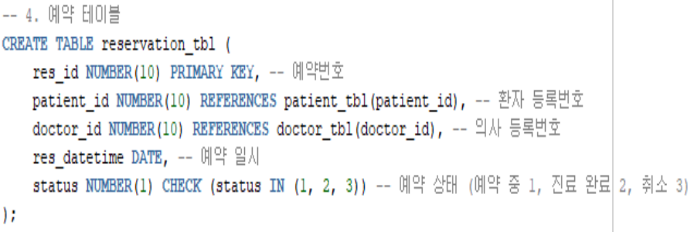
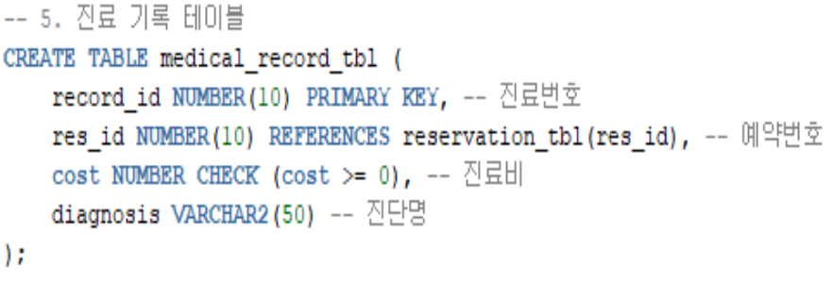
테이블 구현(DDL)
예약 테이블(reservation_tbl)
컬럼명 | 컬럼ID | 타입/길이 | N/N | PK | FK | 제약조건
예약번호 | res_id | NUMBER(10) | O | O
환자 등록번호 | patient_id | NUMBER(10) | O |  | O
의사 등록번호 | doctor_id | NUMBER(10) | O |  | O
예약일 | res_datetime | DATE
예약 상태 | status | NUMBER(1) |  |  |  | 예약중: 1, 진료완료: 2, 취소: 3
진료기록 테이블(medical_record_tbl)
컬럼명 | 컬럼ID | 타입/길이 | N/N | PK | FK | 제약조건
진료번호 | record_id | NUMBER(10) | O | O
예약번호 | res_id | NUMBER(10) | O |  | O
진료비 | cost | NUMBER |  |  |  | cost >= 0
진단명 | diagnosis | VARCHAR2(50)

Slide 7


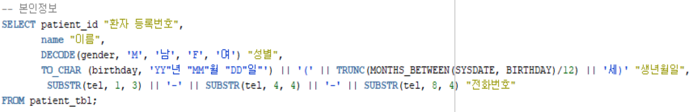
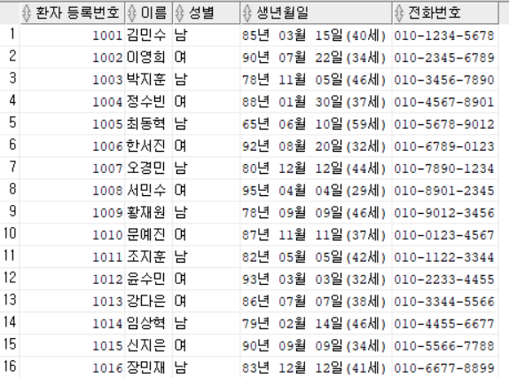
테이블 활용(환자측)
환자 본인정보 확인

Slide 8


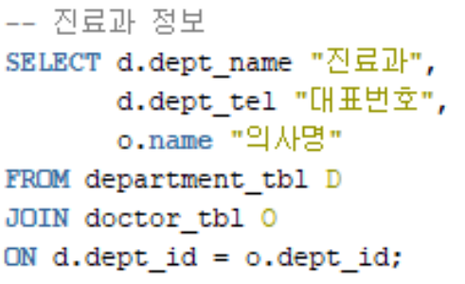
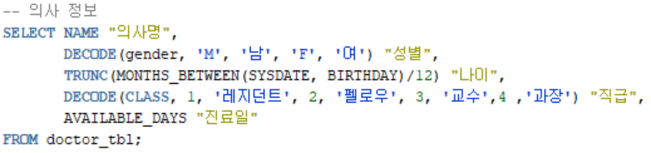
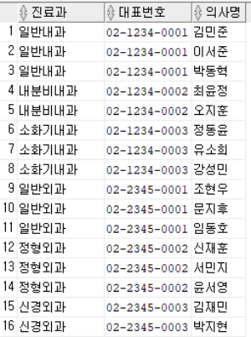
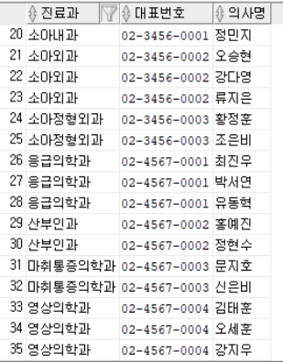
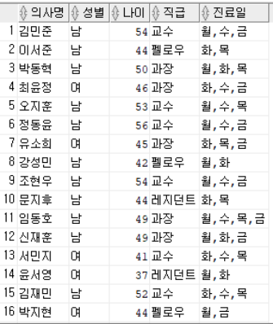
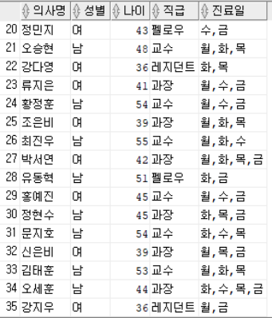
테이블 활용(환자측)
진료과 정보 확인
의사 정보 확인

Slide 9
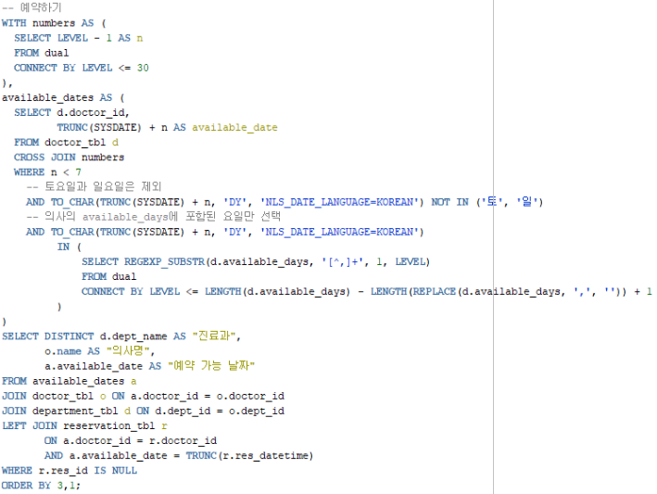
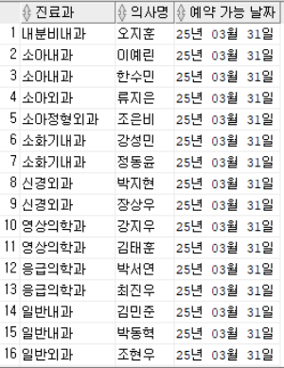
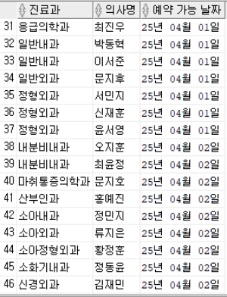
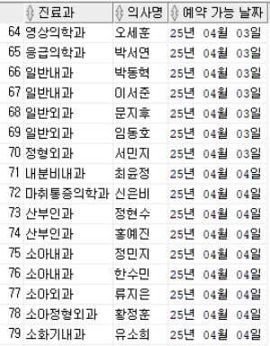
테이블 활용(환자측)
병원 예약하기
기존에 예약되어 있는 요일을 제외한 의사들의 일정에 맞춰 출력되게 만드는 과정에서 어려움을 겪어 chatGPT의 도움을 받음

Slide 10
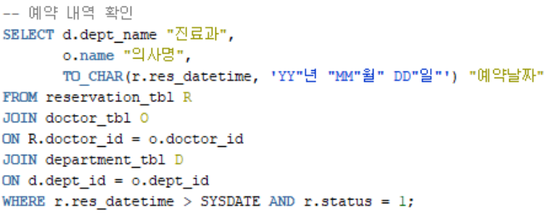
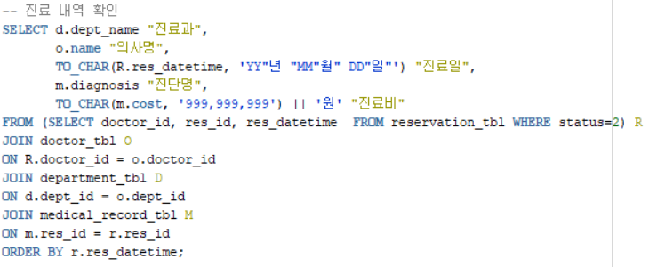
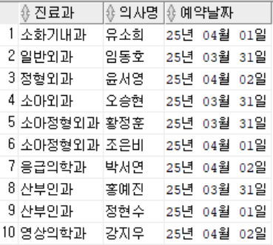
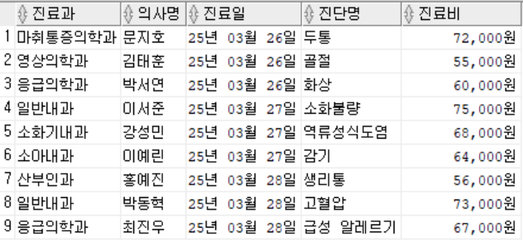
테이블 활용(환자측)
예약 내역 확인
과거 진료기록 확인

Slide 11
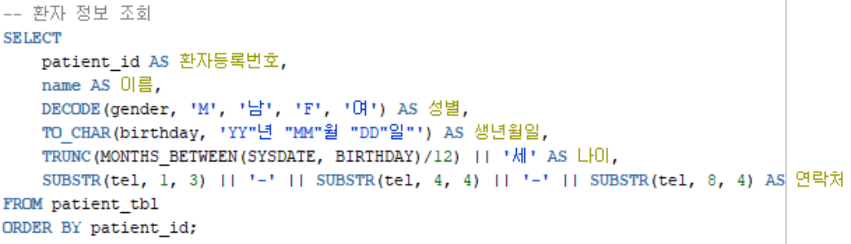
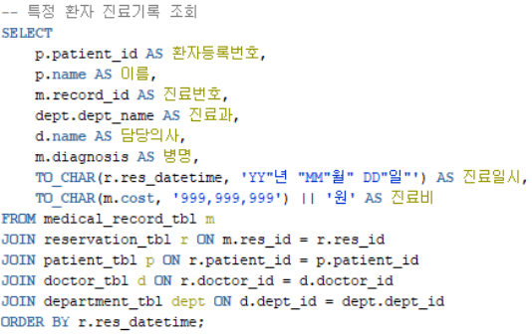
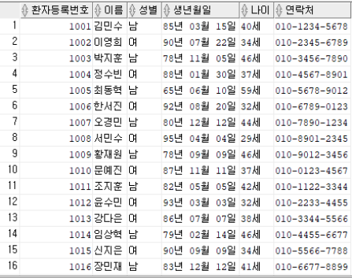
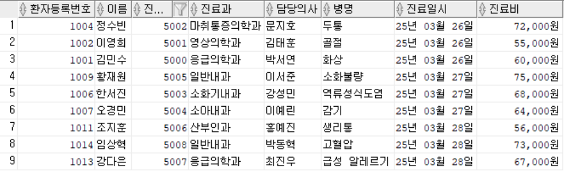
테이블 활용(병원측)
환자 정보 조회
환자별 진료 기록 조회

Slide 12
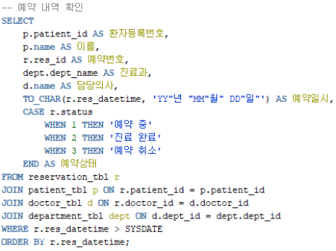
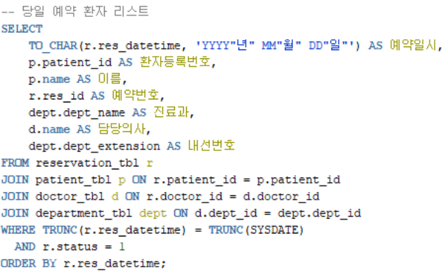
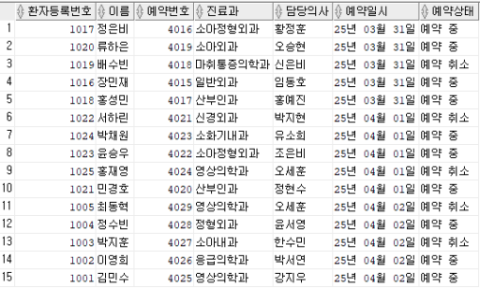
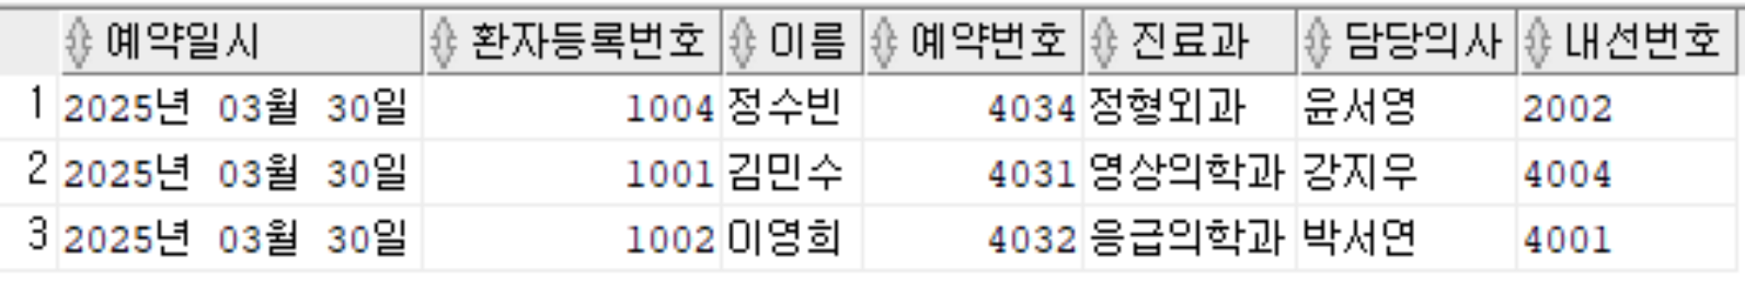
테이블 활용(병원측)
환자별 예약 내역 확인
당일 예약된 환자 리스트

Slide 13
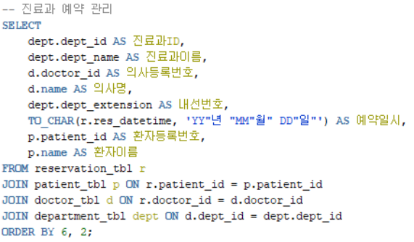
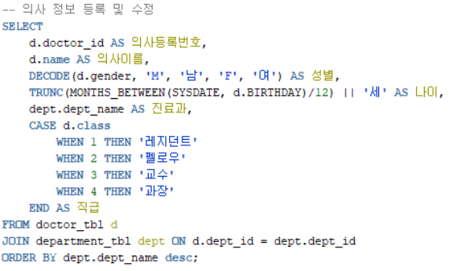
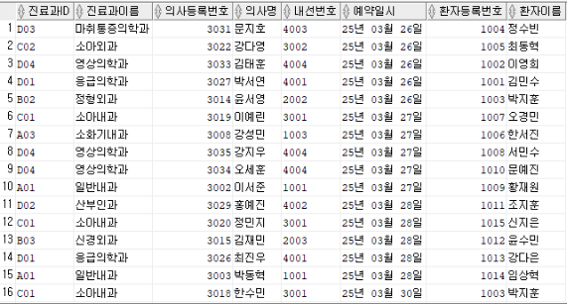
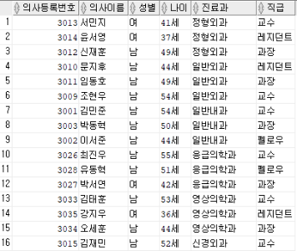
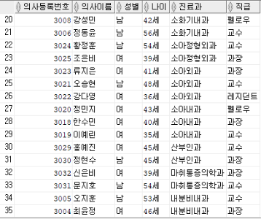
테이블 활용(병원측)
진료과별 예약 관리
의사 정보 관리

Slide 14





감사합니다

